Slide 1
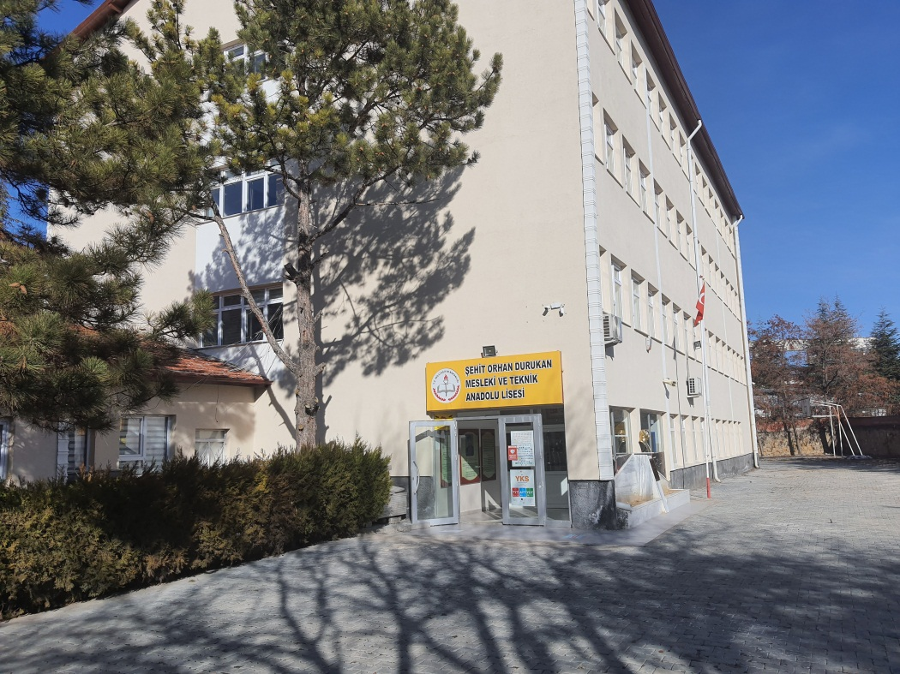
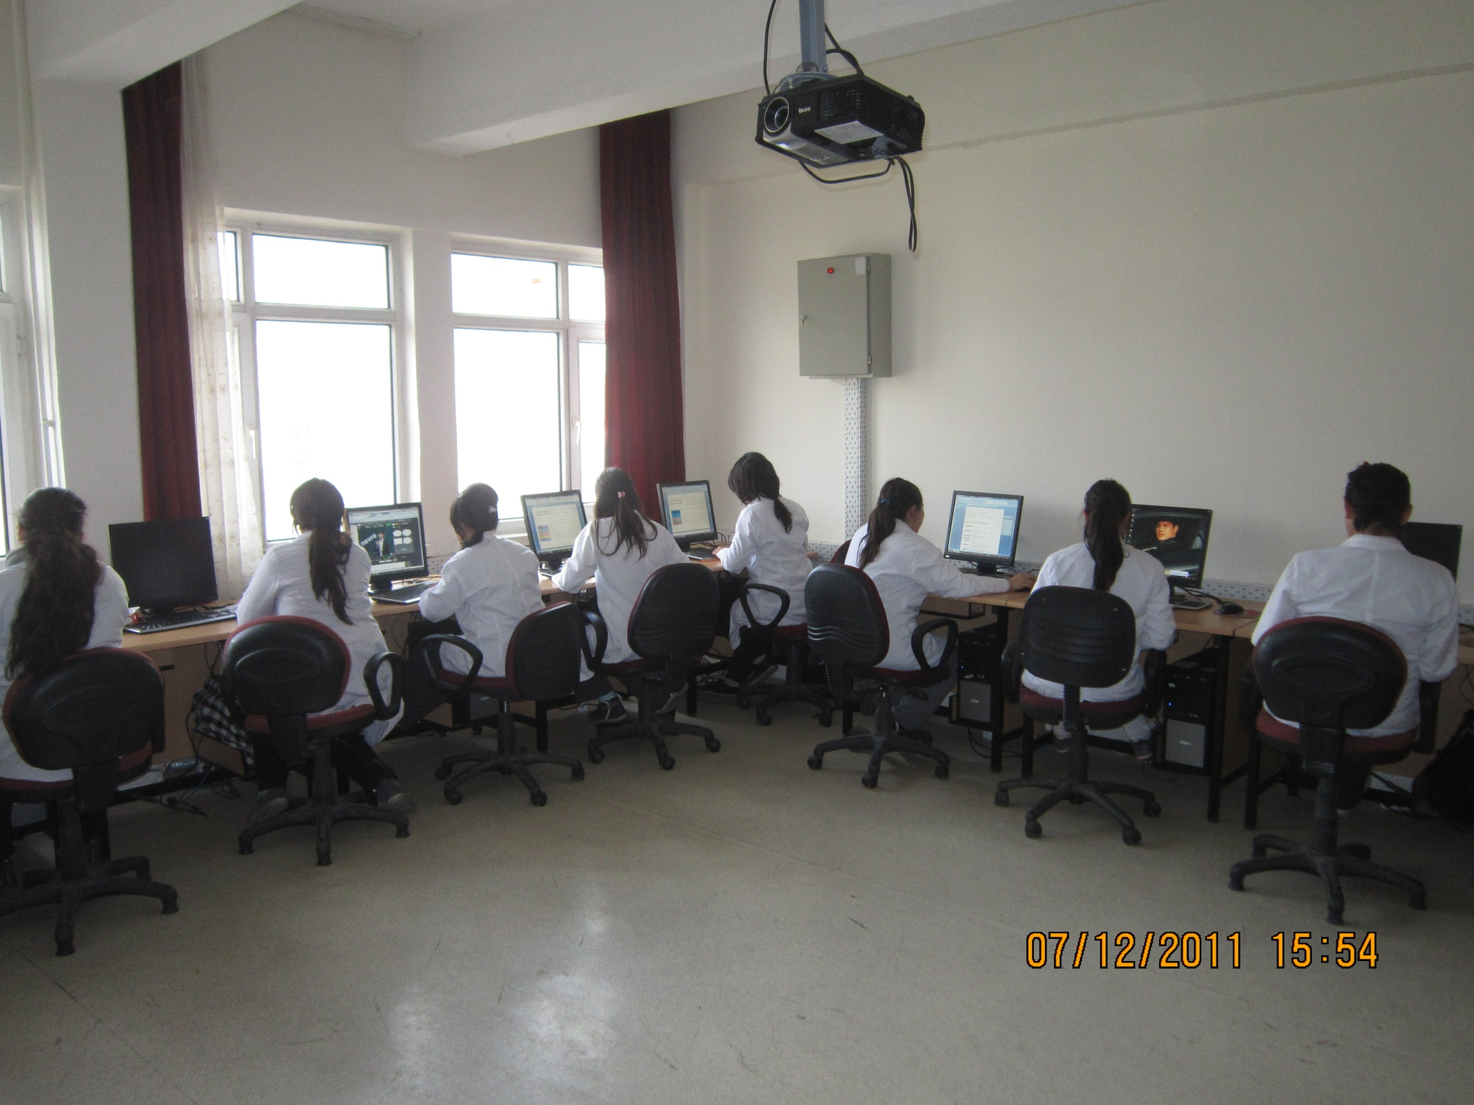
ŞEHİT ORHAN DURUKAN MESLEKİ VE TEKNİK ANADOLU LİSESİ
Bilişim Teknolojileri Alanı

Slide 2
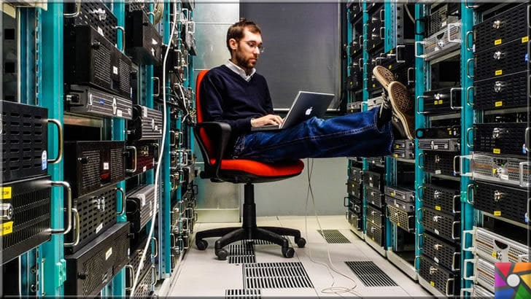
Bilişim Teknolojileri Alanı
Meslek Lisesinde okuyan her öğrenci yapmak istediği meslek ile ilgili 9. sınıfa başlarken Alan, 10. sınıf sonunda ise Dal seçer

Slide 3
Bilişim Teknolojileri Alanı
Alan nedir? Dal nedir?

Slide 4
Bilişim Teknolojileri Alanı
Alan: Ortaöğretim kurumlarında ortak özelliklere sahip birden fazla meslek dalını içeren; bilgi, beceri, tutum, davranış ve istihdam imkanı sağlayan programların her biridir.
Ör: Bilişim Teknolojileri Alanı, Çocuk Gelişimi Eğitimi Alanı, Elektrik-Elektronik Teknolojisi Alanı vb.

Slide 5
Bilişim Teknolojileri Alanı
Dal: Mesleki ve teknik ortaöğretim programlarında uygulanan bir alan altında belirli konularda uzmanlaşmaya yönelik bilgi, beceri, tutum, davranış gerektiren ve istihdam imkanı sağlayan işkollarından her biri demektir.
Ör: Yazılım Geliştirme Dalı, Özel Eğitim Dalı vb.

Slide 6
Bilişim Teknolojileri Alanı
Alan için: Bir çocuğun sokakta oynanan tüm oyunları öğrenmesi dersek
Dal: Bu çocuğun seksek oyununda uzmanlaşması-çok iyi olmasıdır.

Slide 7
Bilişim Teknolojileri Alanı
Dal
Dal
Dal
Dal
Alan

Slide 8
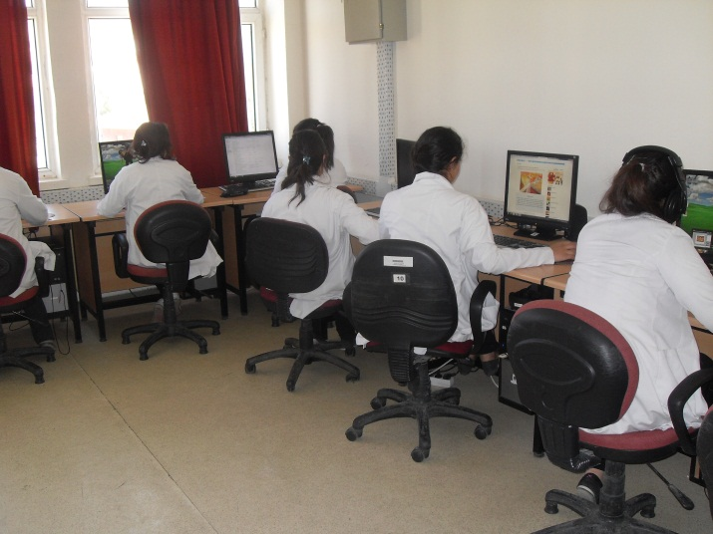
Bilişim Teknolojileri Alanı
Bilişim Teknolojileri;
Bilgisayar-Bilişim sektöründeki gelişmelerin
sonucunda ortaya çıkmış, bilgisayar-bilişim de donanım ve yazılım teknolojilerini içeren bir alandır.

Slide 9
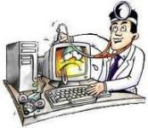
Bilişim Teknolojileri Alanı
Bilişim Teknolojileri Alanı;
1- Yazılım Geliştirme
2- Ağ İşletmenliği ve Siber Güvenlik
adı altında 2 adet daldan oluşur.

Slide 10
Bilişim Teknolojileri Alanı
Yazılım Geliştirme:
Bilgisayar programlarının, yazılımların, kodların kullanılıp öğrenilmesini içerir.
Ağ İşletmenliği ve Siber Güvenlik:
Bilişim cihazlarının haberleşmesi ve güvenliklerinin sağlanması ile ilgili konuları içerir.

Slide 11
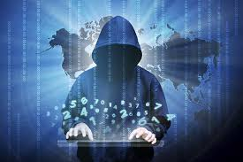

Slide 12
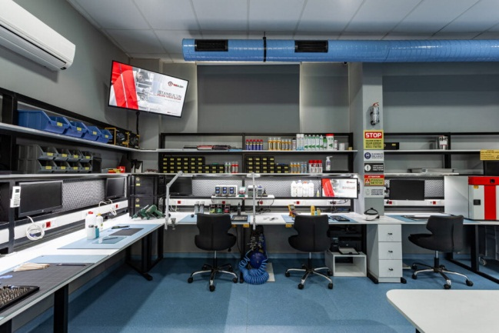
Bilişim Teknolojileri Alanı
Çalışma Ortamı ve Koşulları
Genellikle büro ortamında çalışır ve bilişim sistemlerinin donanım-yazılım kavramları üzerinde çalışırlar. Çalışırken diğer meslektaşlarıyla ve iş sahipleriyle etkileşim hâlindedir.

Slide 13
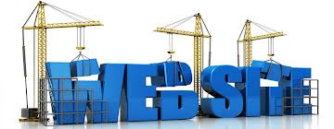
Avantajları
Çağımızın meslekleri arasında birinci sıralarda yer alır.
Okulumuzdan diplomayı aldıktan sonra çok düşük bir sermaye ile işyeri açabileceğiniz bir alandır.

Slide 14
Avantajları
Kendinizi geliştirdiğiniz taktirde çok kısa sürede yüksek ücretler kazanabileceğiniz bir alandır.
Çünkü dünyada en çok para kazandıran sektör BİLİŞİM TEKNOLOJİLERİ ALANIDIR.

Slide 15
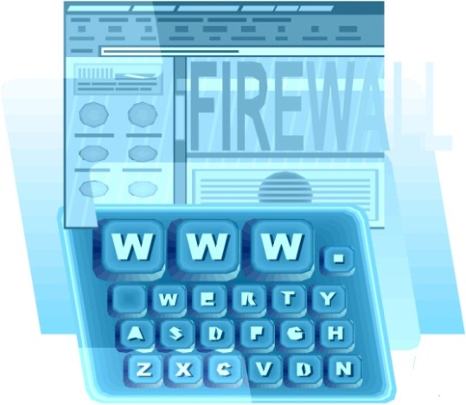
Bilişim Teknolojileri Alanı
İş Bulma İmkânları
Kamu kuruluşlarında
Bilgisayar firmalarında
Bankalar ile özel sektöre ait iş yerlerinde
İnternet üzerinden ticaret (e-ticaret) yapan firmalarda
Grafik tasarım ve internet hizmeti veren firmalarda
Ayrıca kendilerine ait özel iş yerlerinde
* yani Bilgisayarın-Bilişimin olduğu her yerde iş imkanına sahip olabilirler

Slide 16
Bilişim Teknolojileri Alanı
Öğrencilerimiz 12. sınıfta yıl boyu haftada 2 gün okulda eğitim, 3 gün ise işletmelerde beceri eğitimi(staj) almaktadırlar. Öğrencilere bu eğitimlerinde; mevcut asgari ücretin 1/3 oranında ücret verilir ve sigorta yapılır.

Slide 17
Tüm meslek lisesi mezunlarına, 3308 sayılı kanuna göre, doğrudan işyeri açma belgesi verilir.

Slide 18
Eğitim İmkanları
EK PUANLA YERLEŞİLEBİLECEK BAZI
ÖN LİSANS PROGRAMLARI
Basın ve Yayın Teknolojileri
Bilgi Güvenliği Teknolojisi
Bilgi Yönetimi
Bilgisayar Operatörlüğü
Bilgisayar Programcılığı
Bilgisayar Teknolojisi
Coğrafi Bilgi Sistemleri
İnternet ve Ağ Teknolojileri
Pazarlama

Slide 19
Eğitim İmkanları
Ayrıca 4 yıllık üniversite eğitiminde bölüm çeşitliliği oldukça fazladır.
Ör: Bilgisayar mühendisliği ve diğer mühendislikler
Bilgisayar öğretmenliği
Yazılım mühendisliği
Bilgisayar ve enformasyon
Bilişim sistemleri(mühendislik)
Bilgi ve belge yönetimi vb.

Slide 20
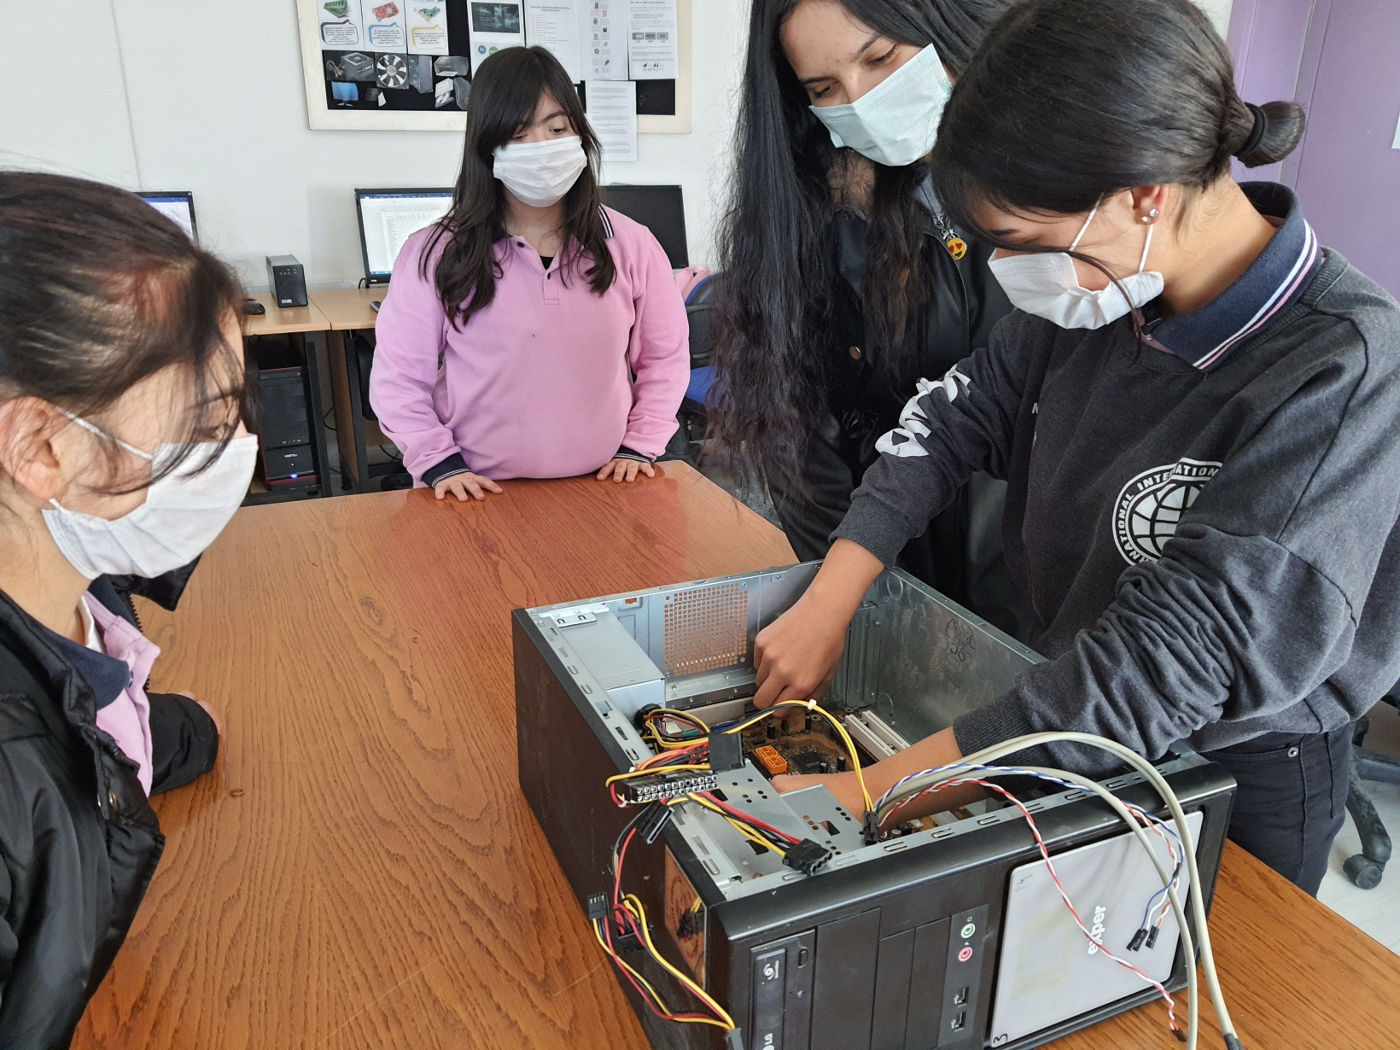

Slide 21
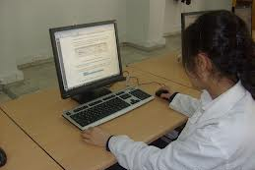
Neden Bu Alanı Seçmeliyim?
Ülkemizde Bilişim Teknolojileri Alanına olan ihtiyaç artmıştır. Bu sebepten, Bilişim Teknolojileri alanında yeterlik sahibi insanlara oldukça ihtiyaç duyulmaktadır.
***Artık çalışma ortamlarındaki çoğu iş Bilgisayar ortamında halledilmektedir.

Slide 22
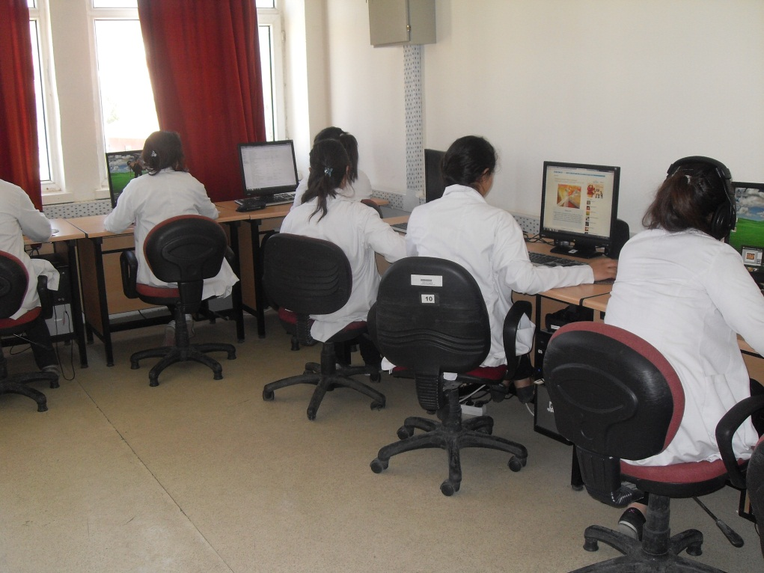

Slide 23
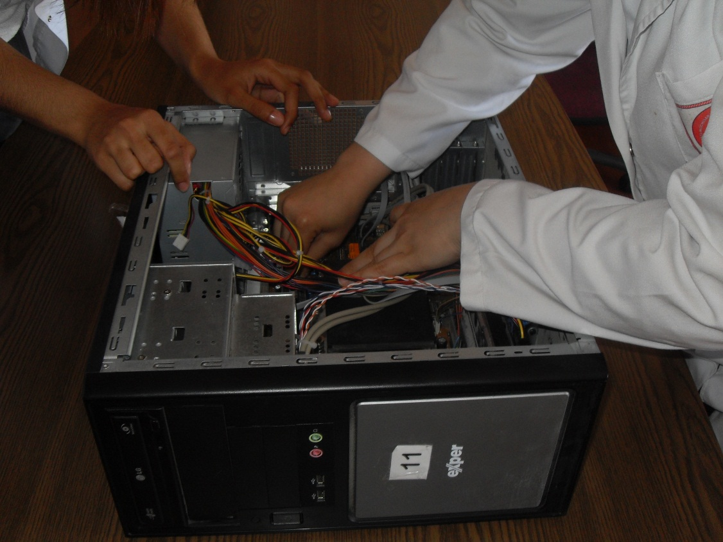

Slide 24
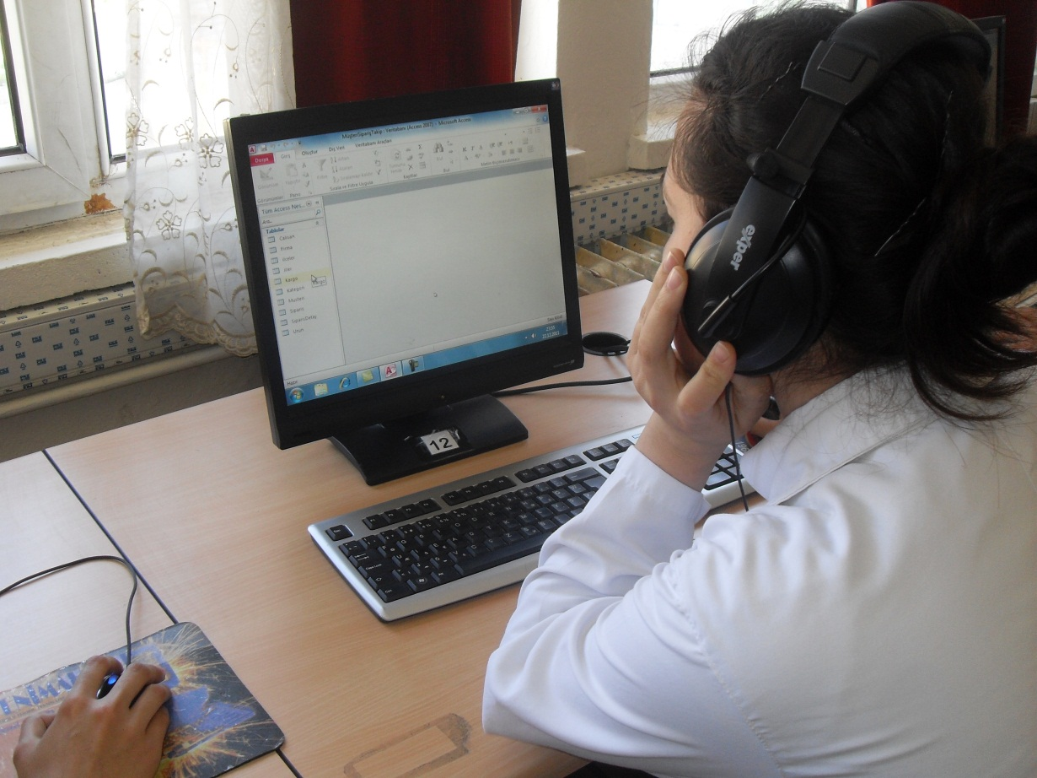

Slide 25
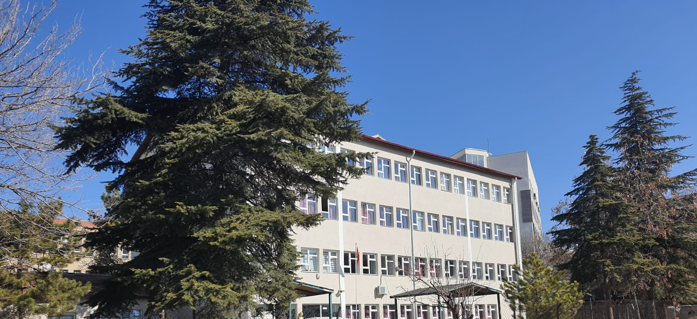
BİLİŞİM TEKNOLOJİLERİ ALANI SİZLERİ BEKLİYOR
ŞEHİT ORHAN DURUKAN MESLEKİ VE TEKNİK ANADOLU LİSESİ
sehitorhandurukanmtal.meb.k12.tr

